Slide 1
Passwords : bonnes pratiques & password managers
LIE-Jepsen 1.9
Simon Fraipont

Slide 2
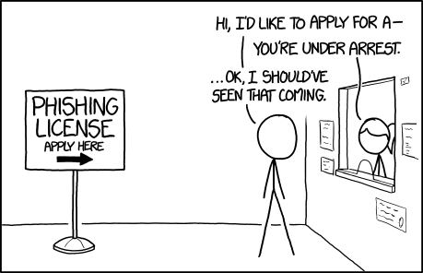
Sécurité et composante humaine
Faille évidente dans les systèmes
Social Engineering (branche cyber sécurité)
Phishing

Slide 3
Etudes récentes
Digital Guardian (American data loss prevention company)
SplashData (password manager company)
Top 2 (5ème année consécutive)
123456
Password
Notes:
Digital Guardian : American Data Loss Prevention Software Company
1000 personnes interrogées (décembre 2018) à propos de leurs habitudes en matière de sécurité
89% des gens se sentent bien protégés / 61 % réutilisent leurs mdp
18% des gens utilisent tjrs le même / 39 % l’écrivent sur un bout de papier
jeune de 18 à 24 ans sont les plus susceptibles de réutiliser leurs mdp (joé → josé probablement)
SpashData (2018) liste des 25 mdp les plus communs dans une liste de 5 millions de mdp leakés

Slide 4
Florilège
123456789
12345678
1234567
12345
Donald
Football
Monkey
Charlie
Sunshine
Princess
Welcome
Password1
insertOtherGeniusPassword...

Slide 5
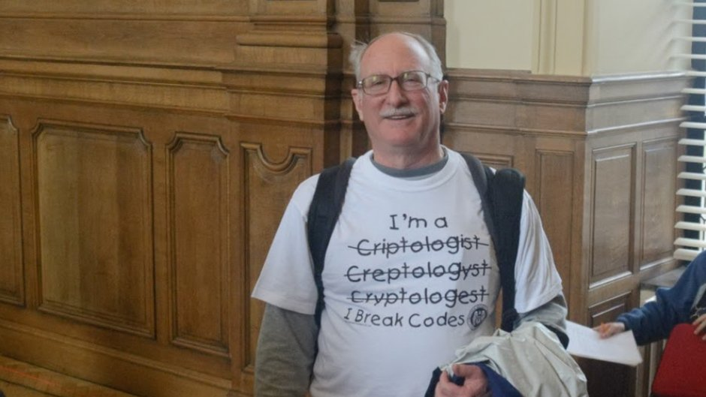
Comment?
Bill Burr (NIST manager)
Code Breaker moustachu
2003 → Guide officiel sécurité mdp pour NIST
Maj + min + nombres + caractères spéciaux + usage unique + changements réguliers
Notes:
NIST = National Institute of Standards and Technology

Slide 6
Comment – le retour
“Much of what I did, I regret now.”
Bill Burr, 2017
Nous suivons des schémas prédéfinis (e=3)
Nous sommes paresseux
Notes:
-Paresseux = Trop de changements implémentés => Les gens ne changaient qu’une lettre!

Slide 7
Pas bien
Etude Dashlane sur 61 000 000 de mots de passe
Rapport 2015 U.S: 130 comptes pour 1 mail
Stop mettre votre nom ou nombre signifiant!
Password walking
Love/hate
Marques et références populaires.
Notes:
Cas Mdp Captel = nom de l’enfant + date de naissance

Slide 8

XKCD (Randall Munroe)
Notes:
Password entropy is a measurement of how unpredictable a password is.
Password entropy is based on the character set used as well as password length

Slide 9
Alors quoi?
Penser Passphrase, pas password
Créer un mdp compliqué à deviner pour un ordinateur, mais facile à retenir.
→Problème de la réutilisation persiste!

Slide 10
Password managers
1 master password pour accéder à vos autres mdp.
BD locale ou cloud
Peuvent générer des mdp
Extension navigateur / app / 2FA
Zero-knowledge security protocols (votre master password n’est pas stocké).

Slide 11
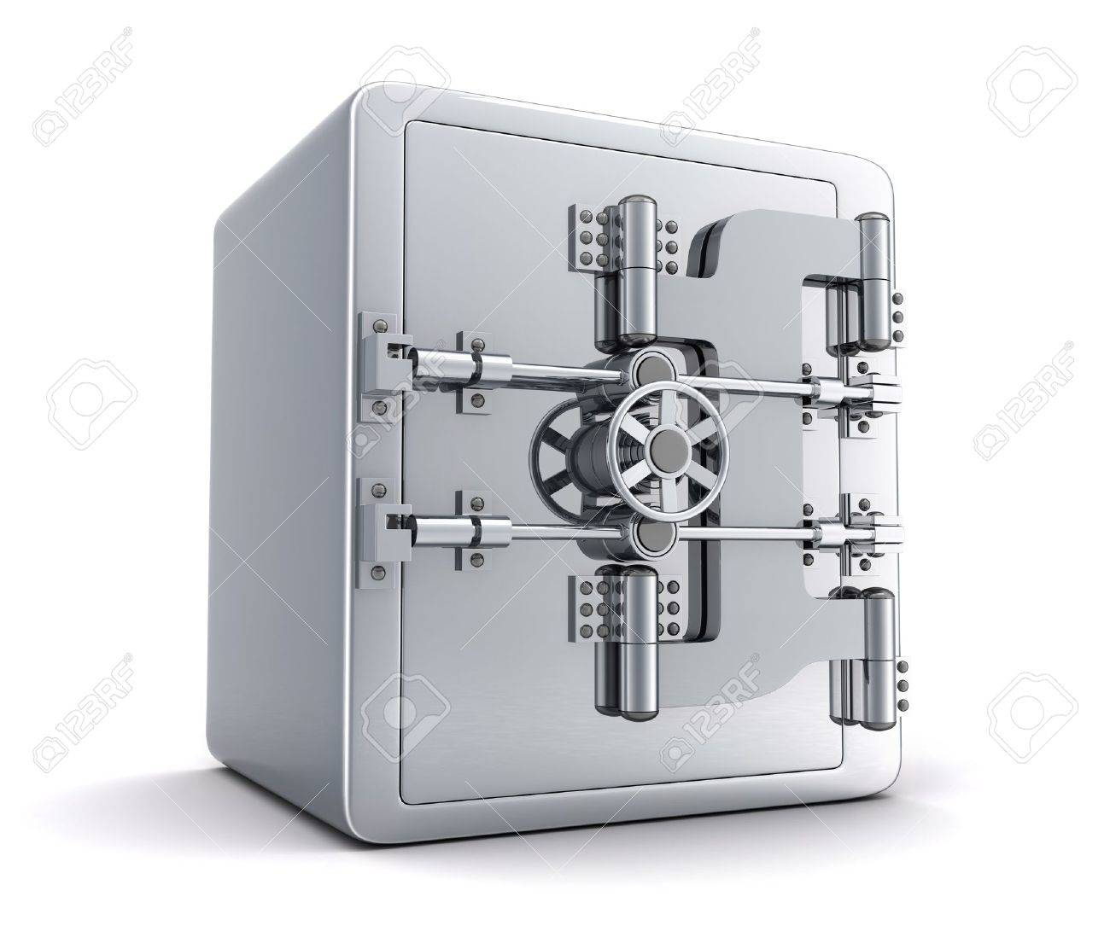
Password managers – contre-attaque
Mettre ses oeufs dans le même panier
Hashing
Business critical

Slide 12
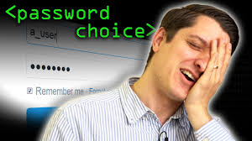
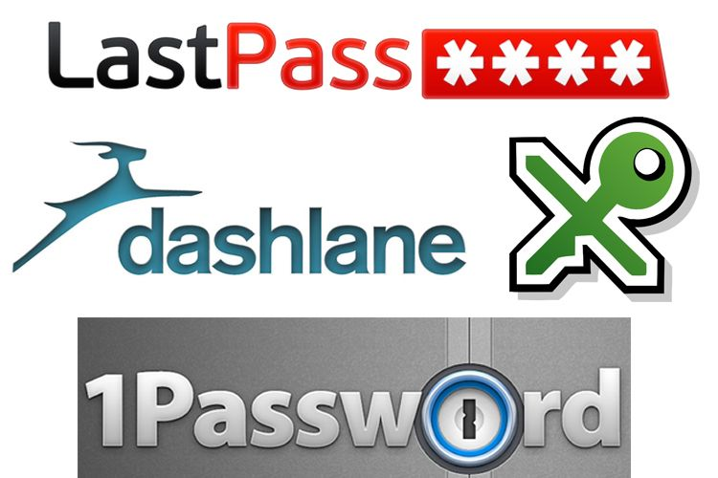
Ressources intéressantes
Computerphile
howsecureismypassword.net/
haveibeenpwned.com/

Slide 13
Merci ça fait zizir
Questions?

